Slide 1
Molteplicità dei Segnali nello Spettro 1H-NMR

Slide 2
Accoppiamento spin-spin
La forma dei segnali (molteplicità) dipende dall’accoppiamento spin-spin dei protoni vicini.
Interazione magnetica fra nuclei adiacenti che produce uno splitting del segnale in più righe (multipletto). Si trasmette attraverso gli elettroni dei legami che separano i nuclei in accoppiamento.
E’ chiamato accoppiamento indiretto o scalare.
Può essere omonucleare (H,H) o eteronucleare (C,H)
L’entità dell’accoppiamento è misurata dalla costante di accoppiamento J (Hz).
Notes:
Adesso interazione con gli spin nucleari vicini, non più con gli elettroni dei legami.

Slide 3
Accoppiamento spin-spin
H_{A}
H
Idrogeni A ed X
su atomi di carbonio adiacenti
(tre legami di distanza)
Esempio:
X
C
C
H_{A} e H_{X} sono accoppiati scalarmente (sono legati a carboni adiacenti).
Il campo magnetico su H_{A} è influenzato dalle due orientazioni, parallela e antiparallela rispetto a B₀, dello spin di H_{X} (e viceversa).
Il risultato dell’accoppiamento è una suddivisione dei segnali di H_{A} (e di H_{X} ) in due picchi:

Slide 4
Accoppiamento spin-spin
Ogni H risente dell’orientazione parallela o antiparallela rispetto a B₀ degli spin degli H adiacenti
1. Sistema CH_{A}-CH_{X}
Sistema AX
H_{A}: Nucleo osservato
H_{A}
H
H
H
–1/2
Spin di H_{X}
antiparallelo
X
+1/2
A
X
C
C
C
C
Spin di H_{X}
parallelo
Il segnale di H_{A} è un doppietto.
J_{AX} è distanza in Hz fra i due picchi.
Anche il segnale di H_{X} è un doppietto, con la stessa J_{AX}
Un doppietto è un segnale di due picchi di intensità pari.
J_{AX} (Hz)
campo basso
campo alto
B_{o}
ν_{A}
H_{X} antiparallelo
H_{X} parallelo

Slide 5
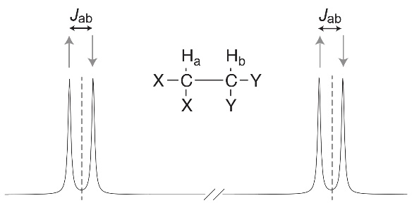
Accoppiamento spin-spin
J_{AX}
J_{AX}
H_{A}
H
X
B₀
C
C
H_{A}
H_{X}
ν

Slide 6
Costanti di accoppiamento J
Il valore della costante di accoppiamento diminuisce all’aumentare del numero di legami che separano i due nuclei in accoppiamento.
In genere non si osservano accoppiamenti tra nuclei separati da più di tre legami. In genere si osservano ²J e ³J.
Tuttavia in particolari sistemi si possono osservare ⁴J e ⁵J chiamate costanti di «long range»
Le costanti di accoppiamento non dipendono da B₀!
Notes:
14 lezioni, 27 ore 2022

Slide 7
Comuni costanti di accoppiamento ²J e ³J
La costante di accoppiamento è indicata con il simbolo J ed è misurata in Hz.
Per convenzione in apice davanti alla J è indicato il numero di legami che ci sono tra i due nuclei che accoppiano e in pedice dopo la J i simboli dei due nuclei che accoppiano
⁴J sono dette costanti di long range

Slide 8
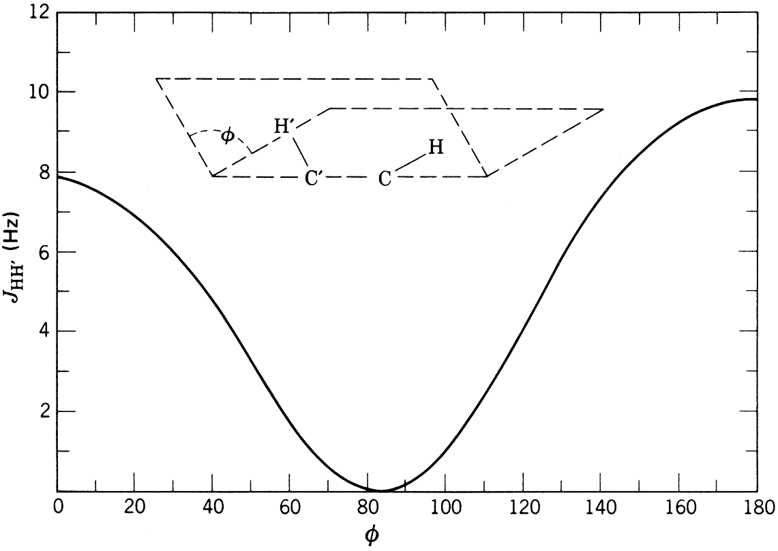
Accoppiamento vicinale ³J Equazione di Karplus
Angolo diedro
E’ l’accoppiamento tra protoni situati su atomi di carbonio adiacenti
La ³J dipende principalmente dall’angolo diedro Φ tra i legami C-H e C-H’
L'intensità di questi accoppiamenti diminuisce quando l'angolo torsionale è vicino a 90° mentre aumenta quando si avvicina a 0 e 180°
Notes:
Angolo diedro: porzione di spazio compresa tra due semipiani aventi per origine la stessa retta.

Slide 9
Sistemi di spin
Insiemi di nuclei accoppiati scalarmente tra loro in una
molecola organica

Slide 10
Sistemi di spin
Un sistema di spin è un gruppo di protoni (nuclei) che accoppia tra di loro.
Per esempio nell’isopropil propanoato troviamo due sistemi di spin separati
Il gruppo estereo (-OCO-) impedisce l’accoppiamento delle due parti della molecola.
.
Sistema di 7 spin
Sistema di 5 spin

Slide 11
Equivalenza chimica e magnetica
EQUIVALENZA CHIMICA:
Due protoni H_{A} e H_{A’} sono chimicamente equivalenti quando sono scambiabili attraverso
operazioni di simmetria o per rotazione rapida, o quando sono coincidenti.
NUCLEI CHIMICAMENTE EQUIVALENTI SONO ISOCRONI (EQUIVALENTI PER CHEMICAL SHIFT)
Se H_{A} e H_{A’} sono chimicamente equivalenti allora hanno lo stesso chemical shift
nello spettro, ovvero ν_{A} = ν_{A’}
Equivalenza per simmetria

Slide 12
Equivalenza chimica e magnetica
EQUIVALENZA CHIMICA:
Due protoni H_{A} e H_{A’} sono chimicamente equivalenti quando sono scambiabili attraverso
qualsiasi operazione di simmetria o per rotazione rapida, o quando sono coincidenti.
NUCLEI CHIMICAMENTE EQUIVALENTI HANNO LO STESSO CHEMICAL SHIFT
Equivalenza per rotazione rapida
3H del CH₃ equivalenti
per rotazione rapida:
Solo un segnale per il CH₃
Hª
Hª
H^{b}
H^{b}
Hª
H^{b}
Hª
H^{b}
H^{b}
H^{b}
Hª
Hª
12H equivalenti per rotazione
rapida a T> -90°C; 1 solo segnale
H^{b}
H^{b}
Hª
Hª
H^{b}
Hª
H^{b}
Hª
Hª
Hª
H^{b}
H^{b}

Slide 13
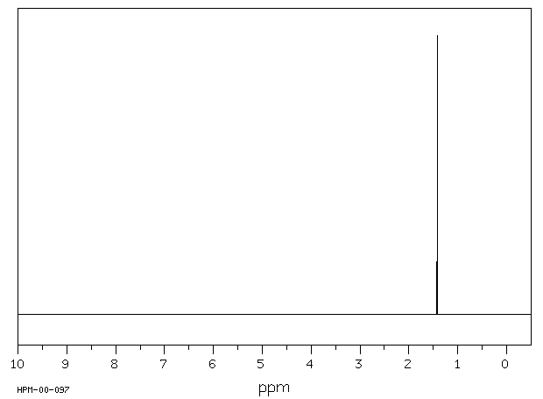
Spettro ¹H del cicloesano
Il cicloesano a temperatura ambiente esiste nelle conformazioni a sedia, sovrapponibili, in rapido interscambio. I 12 protoni sono chimicamente equivalenti. Lo spettro mostra un unico segnale.
1.43 ppm

Slide 14
Nuclei chimicamente equivalenti
I nuclei sono detti «chimicamente equivalenti» quando sono interscambiabili attraverso una qualsivoglia operazione di simmetria o mediante un processo rapido (rotazione), hanno lo stesso chemical shift.
Protoni magneticamente equivalenti
Un gruppo di protoni è magneticamente equivalente quando non solo hanno lo stesso chemical shift (cioè sono chimicamente equivalenti) ma accoppiano anche allo stesso modo con tutti gli altri protoni della molecola.

Slide 15
EQUIVALENZA CHIMICA E MAGNETICA
2. EQUIVALENZA MAGNETICA:
Due protoni H_{A} e H_{A’} chimicamente equivalenti sono anche magneticamente equivalenti se hanno la stessa costante di accoppiamento J con tutti gli altri protoni della molecola.
A, A’ e B,B’
non magneticamente equivalenti
JH_{A}H_{B} ≠ JH_{A}’H_{B}
A, A’
magneticamente equivalenti
JH_{A}H = JH_{A’}H
A, A’ e B,B’
non magneticamente equivalenti
JH_{A}H_{B} ≠ JH_{A}’H_{B}

Slide 16
Notazione di Pople
NOTAZIONE DI POPLE PER SISTEMI DI SPIN
Serve a descrivere i sistemi di spin che sto analizzando
I nuclei chimicamente e magneticamente equivalenti sono denominati utilizzando
LETTERE MAIUSCOLE e PEDICI NUMERICI. (An, Bm, Cp,…). I pedici indicano il numero di nuclei magneticamente equivalenti che costituiscono
il gruppo.
Nuclei chimicamente equivalenti ma magneticamente non equivalenti vengono distinti tramite un apice (A, A’)‏.
Gruppi di protoni fortemente accoppiati vengono indicati con lettere dell’alfabeto consecutive (A,B,C…).
Gruppi di protoni debolmente accoppiati vengono indicati con lettere dell’alfabeto lontane (A,M,X…).

Slide 17
Esempi di sistemi di spin
A₂ Due nuclei chimicamente e magneticamente equivalenti
AX (o AM) Due nuclei non chimicamente equivalenti debolmente
accoppiati (cioè la differenza di chemical shift dei due segnali Δν è grande rispetto alla costante di accoppiamento J dei due nuclei, ovvero: Δν/J > 10).
AB Due nuclei non chimicamente equivalenti fortemente accoppiati (cioè la differenza di chemical shift dei due segnali Δν è piccola rispetto alla costante di accoppiamento J dei due nuclei, ovvero: Δν/J << 10).
AA’ Due nuclei chimicamente ma non magneticamente equivalenti

Slide 18
Ordine dei sistemi di spin
1° ORDINE: SISTEMI DI SPIN DEBOLMENTE ACCOPPIATI Δν/J > 10
AX (o AM): I parametri chemical shift e J sono ricavabili dagli spettri
2° ORDINE: SISTEMI DI SPIN FORTEMENTE ACCOPPIATI Δν/J << 10
AB: I parametri chemical shift e J NON sono tutti ricavabili dagli spettri, sono richiesti calcoli
In questo corso ci focalizzeremo sui sistemi di spin debolmente accoppiati, del primo ordine. Attraverso l’analisi dello spettro è possibile ricavare i chemical shift dei protoni e i valori delle costatanti di accoppaimento (J)

Slide 19
ESEMPI DI SISTEMI DI SPIN
CH₃CH₂Cl
A₃X₂
A₃X

Slide 20
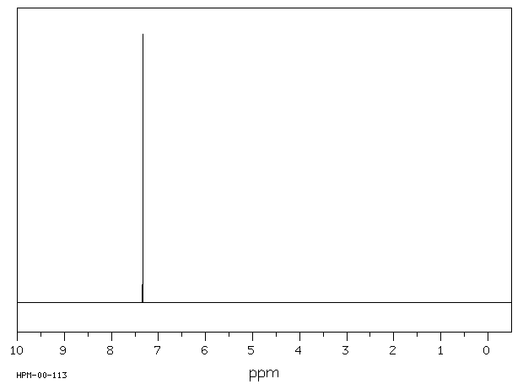
Spettro protonico del benzene
7.3 ppm

Slide 21



Tipi di idrogeni legati allo stesso C
RELAZIONI DI TOPICITA’ in sistemi CH₂
Prova di sostituzione
H,H OMOTOPICI: La loro sostituzione produce due molecole identiche
Chimicamente e magneticamente equivalenti
H,H ENANTIOTOPICI: La loro sostituzione produce due enantiomeri
Chimicamente e magneticamente equivalenti
H,H DIASTEREOTOPICI. La loro sostituzione produce due diastereoisomeri
Chimicamente non equivalenti

Slide 22
Regola di molteplicità n + 1
La molteplicità M (il numero di picchi in un multipletto) è pari a n+1, con n uguale al numero di protoni vicini che accoppiano in modo uguale (hanno cioè la stessa costante di accoppiamento J)
Questa regola vale solo per multipletti del 1° ordine
M = n + 1

Slide 23
Accoppiamento spin-spin e regola di molteplicità M = n + 1
M = Molteplicità del segnale
n = numero di H con cui accoppia il
H osservato
1. Sistema AX
H_{A}
H_{X}
C
C
Segnale di H_{A}
Segnale di H_{X}
un H vicino
M = n + 1 = 2
doppietto
un H vicino
M = n + 1 = 2
doppietto
Spin di H_{X:}
H_{A}
H_{X}
H_{A}
H_{X}
H_{A:}
Spin di H_{A:}
C
C
C
C

Slide 24
Accoppiamento spin-spin e regola di molteplicità M = n + 1
2. Sistema AX₂ - Un idrogeno A accoppia con la stessa J con 2 idrogeni X chimicamente e magneticamente equivalenti.
2
2 H vicini
M = n + 1 = 3
tripletto
1 H vicino
M = n + 1 = 2
doppietto
1
1
1
1
H_{A}
H_{X}
H_{A}
H_{X}
Spin di H_{X:}
Spin di H_{A}
C
C
C
C
H_{X}
H_{X}
spin del metilene
spin del metino
Notes:
HA ha la stessa costante di accoppiamento con i due HX

Slide 25
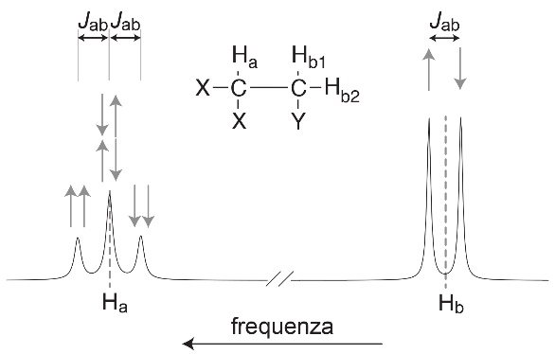
Accoppiamento spin-spin e regola di molteplicità M = n + 1
2) Sistema AX₂ - Un idrogeno A accoppia con la stessa J con 2 idrogeni X chimicamente e magneticamente equivalenti.
J_{AX}
J_{AX}
J_{AX}
H_{A}
H_{X}
H_{X}
B₀
Combinazioni degli spin
dei due nuclei X
H_{A}
H_{X}
ν
H_{A} ha la stessa costante di accoppiamento con i due nuclei H_{X}

Slide 26
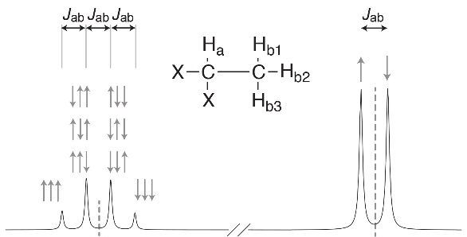
Accoppiamento spin-spin e regola di molteplicità M = n + 1
3) Sistema AX₃ - Un idrogeno A accoppia con la stessa J con 3 idrogeni X chimicamente e magneticamente equivalenti.
J_{AX}
J_{AX}
J_{AX}
J_{AX}
H_{A}
H_{X}
H_{X}
B₀
H_{X}
Combinazioni degli spin
dei tre nuclei X
H_{A}
H_{X}
I tre idrogeni H_{X} hanno la stessa costante di accoppiamento con H_{A}

Slide 27
Accoppiamento spin-spin e regola di molteplicità M = n + 1
4. Sistema A₂X₃ - Un idrogeno A accoppia con la stessa J con 2 idrogeni X chimicamente e magneticamente equivalenti.
12
2 H vicini
M = n + 1 = 3
tripletto
3 H vicini
M = n + 1 = 4
quartetto
6
6
6
6
2
2
Spin di H_{X}
Spin di H_{A:}
H_{A}
H_{X}
H_{A}
H_{X}
C
C
H_{X}
C
C
H_{X}
H_{A}
H_{X}
H_{A}
H_{X}
spin del metilene
spin del metile

Slide 28
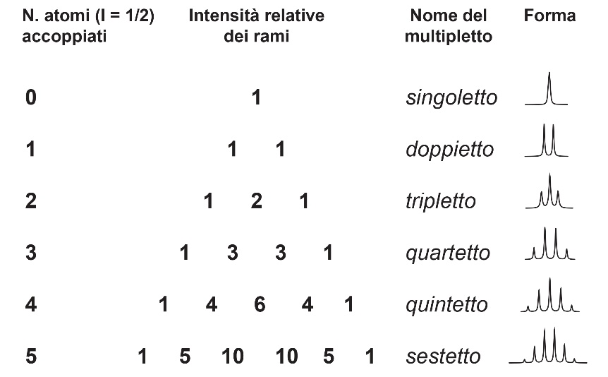
Intensità relative per semplici multipletti (n + 1)
Le intensità relative delle righe dei multipletti del primo ordine
sono date dai coefficienti del triangolo di Pascal:

Slide 29
Segnali caratteristici di comuni sistemi
per cui vale la regola n+1

Slide 30
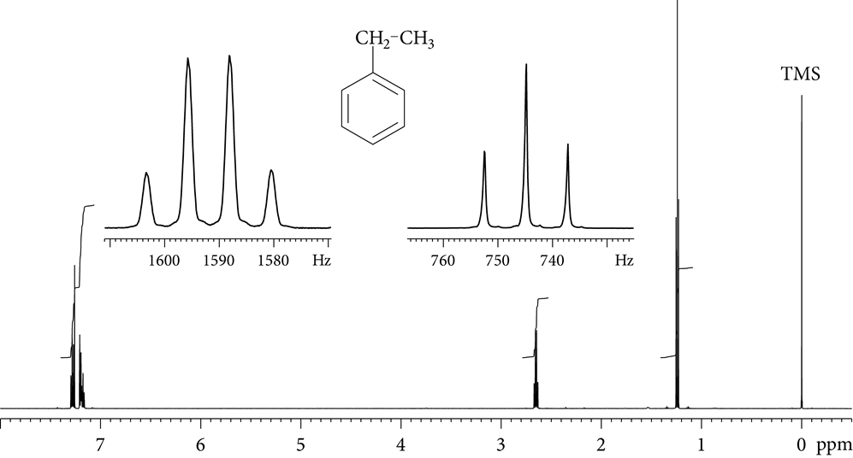
Spettro protonico NMR dell’etilbenzene in CDCl₃ a 600 MHz.
Il gruppo etile è facilmente riconoscibile dal tripletto del CH₃ e dal quartetto del CH₂

Slide 31
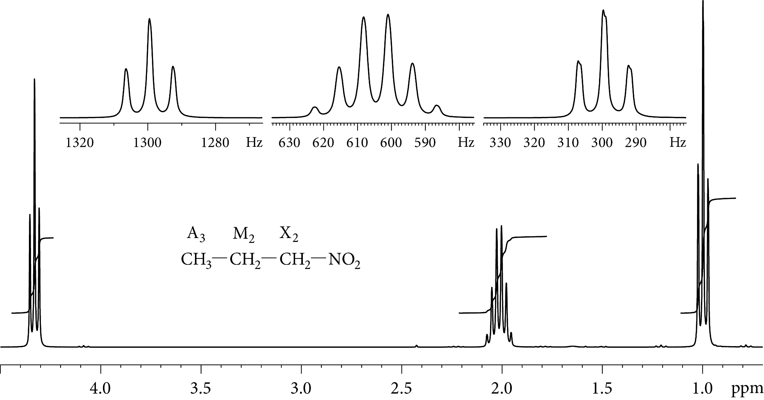
Spettro protonico NMR di 1-nitropropano in CDCl₃ a 300 MHz
Protoni A: accoppiano con due protoni M, formando un tripletto.
Protoni M: accoppiano con 3 protoni A e due protoni X con stesso valore di J (JAM = JMX). Quindi è come se accoppiassero con 5 protoni uguali. Si ha quindi un sestetto.
Protoni X: accoppiano con due prontoni M formando un tripletto.

Slide 32

Eccezioni alla regola N+1
La regola N + 1 non è osservata nei seguenti casi:
Quando l’accoppiamento coinvolge nuclei con I ≠ ½
Quando il multipletto non è del primo ordine
Quando il nucleo in osservazione accoppia con gli altri con diverse costanti di accoppiamento,
Quando non c’è equivalenza chimica e magnetica in un set di protoni legato allo stesso atomo di carbonio (es. Protoni diastereotopici)
Esempio: sistemi AMX
J_{AM} ≠ J_{MX} il segnale di H_{M} non è un tripletto!
J_{AM}
J_{MX}
H_{A} e H_{M}: diastereotopici (chimicamente e magneticamente non equivalenti) il segnale di H_{X} non è un tripletto!

Slide 33
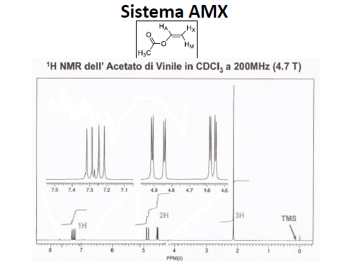
Un esempio….
A
M
X
Per valutare la moleplicità dei segnali di un sistema di spin AMX (come nell’acetate di vinile), dove sono presenti tre protoni chimicamente differenti che accoppiano tra loro con J differenti, occorre procedere con un diagramma ad albero….

Slide 34
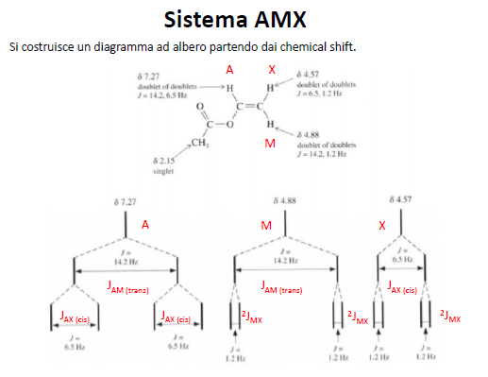
Si parte dal chemical shift di un protone. Ad esempio HA ha un chemical shift pari a 7.27 ppm. Questo accoppia con Hx e HM. La costante di accoppiamento con HM è maggiore. Interazione con HM produce un doppietto di intensità 1:1. Siccome accoppia anche con Hx (con una J più piccola) questo doppietto è ulteriormente sdoppiato in doppio doppietto di intensità 1:1:1:1. Stessa cosa avviene per gli altri protoni.

Slide 35
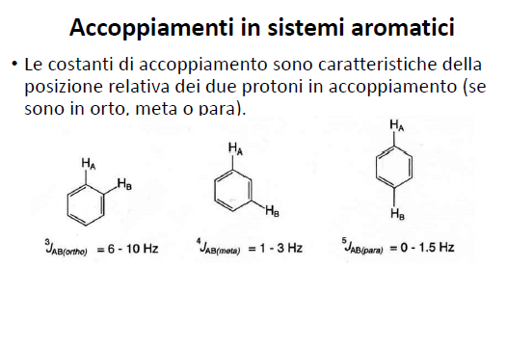
Le costanti di accoppiamento a 4 e 5 legami spesso non sono osservabili a causa della loro bassa intensità.

Slide 36
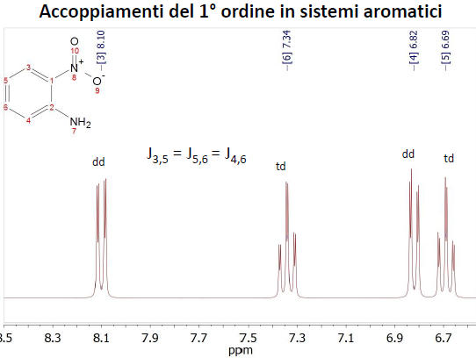
6
4
5
3
- Il protone in 3 accoppia con una J orto con il protone in 5, formando un doppietto. Questo viene ulteriormente sdoppiato per accoppiamento con il protone in 6 (J meta) formando un doppio doppietto con intensità relativa 1:1:1:1. Stessa cosa succeed per protone in 4.
- Il protone in 5 accoppia con con due protoni in orto (3 e 6) con stessa costante di accoppiamento portando a un tripletto. Ma accoppia anche con protone in 4 (J meta). Il tripletto viene sdoppiato in un tripletto di doppietti di intensità relativa 1:1:2:2:1:1. Stessa cosa per protone in 5

Slide 37
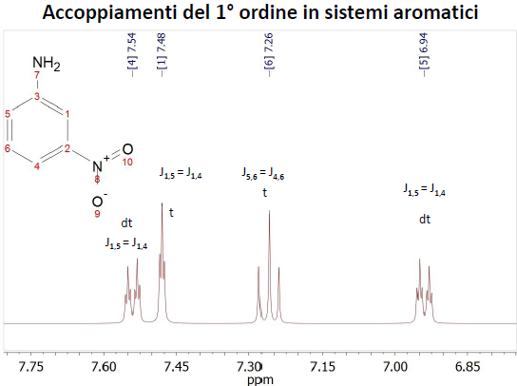
4
1
6
5
- Il protone in 1 accoppia con con due protoni in meta (5 e 4) con stessa costante di accoppiamento portando a un tripletto (le J sono basse) di intensità relativa 1:2:1.
-Il protone in 6 accoppia con con due protoni in orto (5 e 4) con stessa costante di accoppiamento portando a un tripletto (le J sono elevate) di intensità relativa 1:2:1.
- Il protone in 4 accoppia con con un protone in orto (6) portando a un doppietto. Ma questo accoppia anche con due protoni in meta (1 e 5) con la stessa cosatante di di accoppiamento (bassa). Questo produce quindi un doppietto di tripletti di intensità relativa 1:2:1:1:2:1. Stessa cosa succeede anche per il protone 5.

Slide 38
Accoppiamenti di idrogeni legati ad eteroatomi (OH,NH, SH)
Gli idrogeni di questi gruppi scambiano fra una molecola l’altra (o con gli idrogeni dell’acqua eventualmente presente) attraverso il legame idrogeno
Conseguenze: Mancanza di accoppiamento
R-CH₂-OH
Il protone OH non permane sull’atomo di ossigeno di una singola molecola abbastanza a lungo da risentire dei protoni metilenici, non si ha accoppiamento.
L’ idrogeno dell’OH di RCH₂OH risuona come un singoletto.
Lo scambio è molto veloce in CDCl₃ per la presenza di HCl (DCl)
Uso di solventi come DMSO-d₆ o (aprotico: sfavorisce lo scambio e la formazione di legami a idrogeno) diluizioni rallentano lo scambio e si osserva la molteplicità.

Slide 39
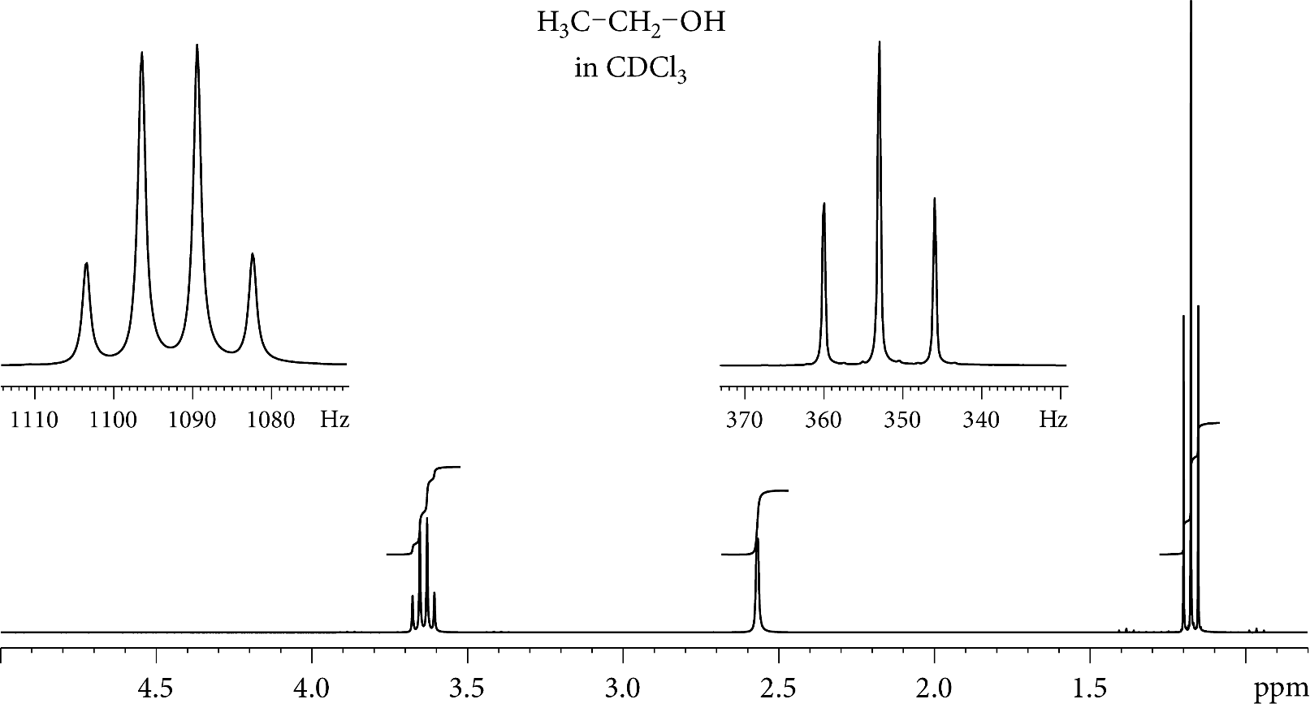
Spettro ¹H NMR di CH₃CH₂OH in CDCl₃ a 300 MHz

Slide 40
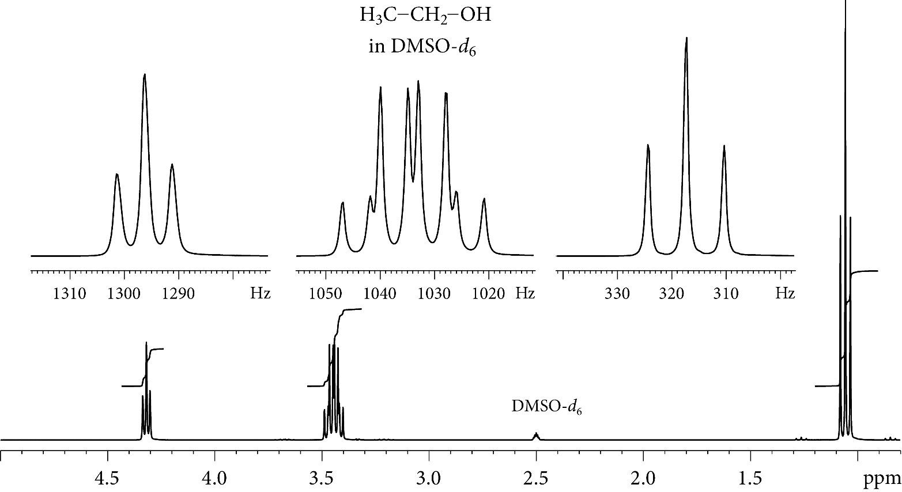
Spettro ¹H NMR di CH₃CH₂OH in DMSO-d₆
a 300 MHz
Spettro protonico NMR di CH₃CH₂OH registrato in DMSO deuterato anidro a 300 MHz. Da sinistra a destra, i picchi rappresentano OH, CH₂, CH₃. Il debole segnale a 2.5 ppm è dovuto al protone residuo del DMSO-d6

